Slide 1
软件过程及过程模型

Slide 2
什么是软件过程？
（教材）一个为创建高质量软件所需要完成的活动、动作和任务的框架 。
（百度百科）一个为建造高质量软件所需完成的任务的框架，即形成软件产品的一系列步骤，包括中间产品、资源、角色及过程中采取的方法、工具等范畴。

Slide 3

一个混沌的过程
顾 客
The work is
done
quite
well
可接受的产品
输 入
返 工

Slide 4
妥善定义的过程
软 件 开 发 活 动
In
Out
/
/
/
/
/
/
质量目标 和
支持活动的计划
质 量 门

Slide 5
通用活动
  沟通：包含了与客户(和其他共利益者)之间大量的交流和协作，还包括需求获取以及其他相关活动。
  策划：指为后续的软件工程工作制定计划。它描述了需要执行的技术任务、可能的风险、资源需求、工作产品和工作进度计划。
  建模：包括创建模型和设计两方面。创建模型有助于客户和开发人员更好地理解软件需求；设计可以实现需求。
  构建：包括编码(手写或自动生成)和测试。
  部署：软件(全部或者完成的部分)交付到用户，用户对其进行评测并给出反馈意见。

Slide 6
软件过程模型
也称软件开发模型 或 软件生存周期模型
是软件生存周期中一系列有序的软件开发活动的流程，是软件开发全部活动的结构框架。
对一个软件的开发无论其大小，都需要选择一个合适的软件过程模型，主要根据软件的类型、规模，开发方法、开发环境等多种因素来确定。

Slide 7
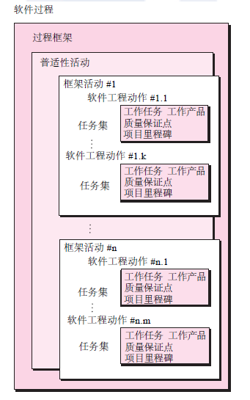
通用过程模型

Slide 8
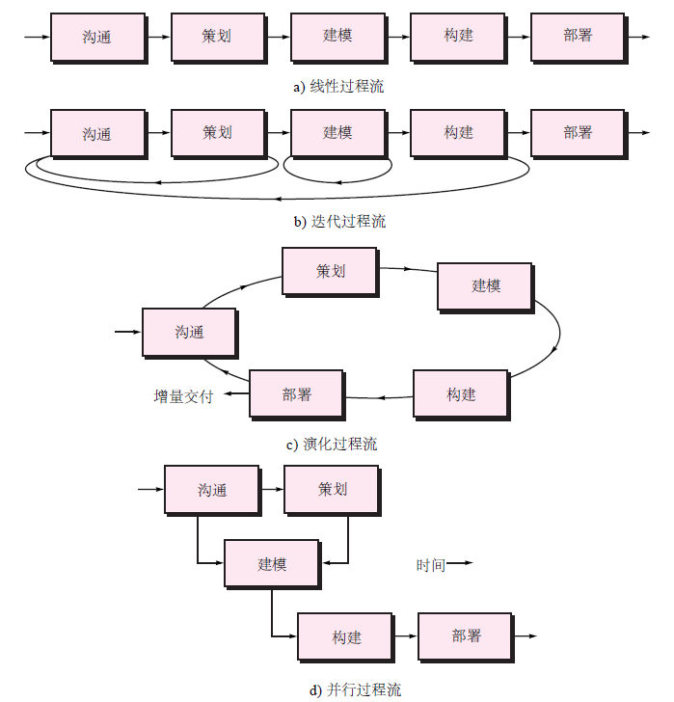
过程流

Slide 9
过程模型
写了再改模型
瀑布模型
增量过程模型
演化过程模型
  原型开发模型
  螺旋模型
并发模型
基于构件的开发

Slide 10
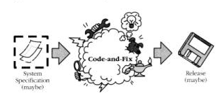
写了再改模型Code-and-fix
好处, 不需要太多其他准备或相关知识, 大家上来就写代码, 也许就能写出来, 写不出来就改, 也许能改好。

Slide 11
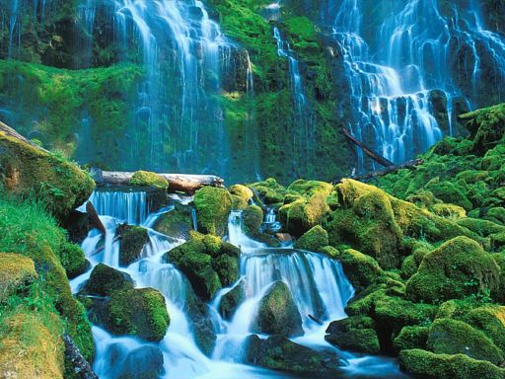
瀑布模型
Winston Royce在软件生命周期概念的基础上，于1970年提出了著名的“瀑布模型”
瀑布模型将软件生命周期划分为软件计划、需求分析、设计、实现、测试、运行和维护等阶段，规定了它们自上而下、相互衔接的固定次序，如同瀑布流水逐级下落。

Slide 12
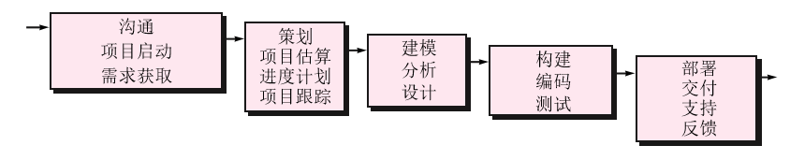
瀑布模型

Slide 13
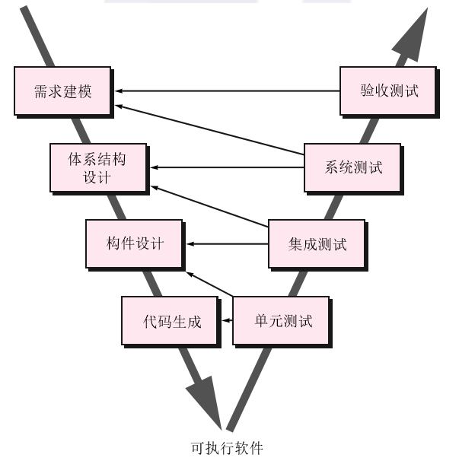
瀑布模型的变体--V模型

Slide 14
瀑布模型的特点
阶段间具有顺序性和依赖性
推迟实现的观点
质量保证的观点

Slide 15
瀑布模型的优点
可强迫开发人员采用规范的方法（例如，结构化技术）。
要求每个阶段交出的所有产品都必须经过质量保证小组的仔细验证。
严格地规定了每个阶段必须提交的文档。

Slide 16

瀑布模型存在什么问题？

Slide 17
瀑布模型的问题
难以应对需求变化：客户难以准确表达需求，软件团队很难准确理解需求。
过于理想：实际项目很少按照该模型给出的顺序进行；
风险太大：用户必须有耐心，等到系统开发完成才能见到软件；
阻塞状态：开发者常常被不必要地耽搁。

Slide 18
One Example -制造汽车
用户 提出要发动机, 车身, 车窗, 方向盘, 加速踏板, 刹车, 手刹, 座位, 车灯
生产商按照瀑布模型流程给生产, 六个月后交付。
看到样车后…
用户提出 – 我当初忘了一件小事, 要有倒车灯
  当倒车的时候, 倒车灯会亮
生产商说:
  我要重新设计车尾部， 加上倒车灯，把车底拆开，安装线路, 修改传动装置把倒车档和倒车灯联系起来。。。我几乎得重新开始呀
用户说: 这不是很小的一件事么?

Slide 19
瀑布模型的适用场合
需求相当稳定，客户需求被全面的了解风险管理。
开发团队对于应用领域非常熟悉。
外部环境的不可控因素很少。
小型清晰的项目。

Slide 20
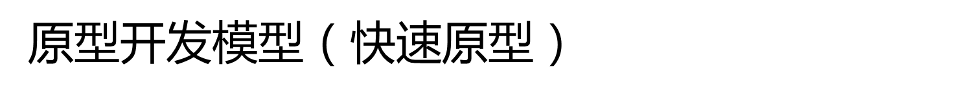
原型开发模型的产生
- 瀑布模型将软件生命周期划分成独立串行的几个阶段，前一个阶段没有完成便无法开始下一阶段的工作。
- 然而完整而准确的需求规格说明是很难得到的，因为：
  在开发早期用户往往对系统只有一个模糊的想法，很难完全准确地表达对系统的全面要求
  随着开发工作的推进，用户可能会产生新的要求
  开发者又可能在设计与实现的过程中遇到一些没有预料到的实际困难，需要以改变需求来解脱困境

Slide 21
原型开发模型
原型（prototype）是预期系统的一个可执行版本，它反映了系统性质（如功能、计算结果等）的一个选定的子集。
一个原型不必满足目标软件的所有约束，其目的是能快速、低成本地构建原型
被开发的原型应交付给客户试用，并收集客户的反馈意见，这些反馈意见可在下一轮迭代中对原型进行改进。在前一个原型需要改进，或者需要扩展其范围的时候，进入下一轮原型的迭代开发

Slide 22
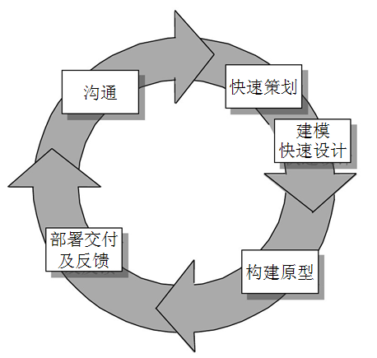
原型开发模型

Slide 23
原型开发应用举例
开发一个教务管理系统
  第一次迭代：完成基本的学籍管理、选课和成绩管理功能。（6周）
    客户反馈：基本满意，但是对大数据量运行速度较慢，不需要学生自己维护学籍的功能等。
  第二次迭代：修改细节，提高成绩统计和报表执行效率（2周）。
    客户反馈：需要严格的权限控制，报表打印格式不符合要求。
  第三次迭代：完善打印和权限控制功能。（2周）
    客户反馈：可以进行正式应用验证。

Slide 24
原型开发的优点
快速开发出可以演示的系统，方便了客户沟通。
采用迭代技术能够使开发者逐步弄清客户的需求。

Slide 25
原型的使用策略：
  废弃（throw away）策略
  主要用于探索型和实验型原型的开发。这些原型关注于目标系统的某些特性，而不是全部特性，开发这些原型时通常不考虑与探索或实验目的无关的功能、质量、结构等因素，这种原型通常被废丢，然后根据探索或实验的结果用良好的结构和设计思想重新设计目标系统
  追加（add on）策略
  主要用于演化型原型的开发。这种原型通常是实现了目标系统中已明确定义的特性的一个子集，通过对它的不断修改和扩充，逐步追加新的要求，最后使其演化成最终的目标系统

Slide 26
原型模型— 适用情况
用户定义了一组一般性目标，但不能标识出详细的输入、处理及输出需求；
开发者可能不能确定算法的有效性、操作系统的适应性或人机交互的形式；
……
原型模型可能是最好的选择
Notes:
（1） 原型系统已经通过与用户交互而得到验证，据此产生的规格说明文档正确地描述了用户需求，因此，在开发过程的后续阶段不会因为发现了规格说明文档的错误而进行较大的返工。
（2） 开发人员通过建立原型系统已经学到了许多东西（至少知道了“系统不应该做什么，以及怎样不去做不该做的事情”），因此，在设计和编码阶段发生错误的可能性也比较小，这自然减少了在后续阶段需要改正前面阶段所犯错误的可能性。
软件产品一旦交付给用户使用之后，维护便开始了。根据所需完成的维护工作种类的不同，可能需要返回到需求分析、规格说明、设计或编码等不同阶段，如图1.4中虚线箭头所示。

Slide 27
增量模型
增量模型以迭代的方式运用瀑布模型。
随着时间的推移，发布一系列称为增量的版本，随着每个版本的交付，逐步为用户提供更多的功能。

Slide 28
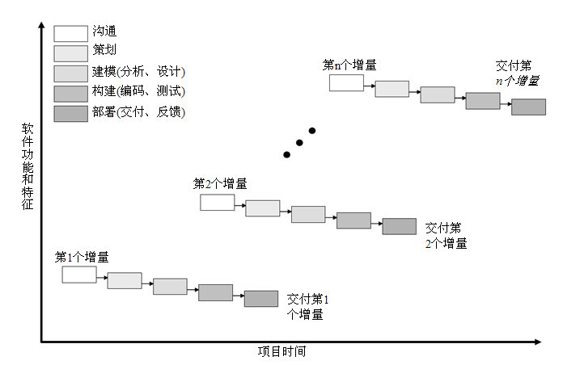
增量模型

Slide 29
增量模型的使用方法
软件被作为一系列的增量来进行开发，每一个增量都提交一个可以操作的产品，可供用户评估。
第一个增量往往是核心产品：满足了基本的需求，但是缺少附加的特性。
客户使用上一个增量的提交物并进行评价，制定下一个增量计划，说明需要增加的特性和功能。
重复上述过程，直到最终产品产生为止。

Slide 30
增量模型应用举例
应用举例：开发一个类似于Word的字处理软件。
  增量1：提供基本的文件管理、编辑和文档生成功能。
  增量2：提供高级的文档编辑功能。
  增量3：实现拼写和语法检查功能。
  增量4：完成高级的页面排版功能。

Slide 31
增量模型应用举例
基于增量模型开发一个购物网站（例）
  增量1：用户注册、基本的搜索及结果展示，购物及结算（核心模块）
  增量2：后台的统计、分析功能，了解大概的销售情况
  增量3：智能化分析模块，实现书籍的自动推荐
  增量4：会员管理等其他功能，增强网站的凝聚力。

Slide 32
增量模型的优点
提高对用户需求的响应：用户看到可操作的早期版本后会提出一些建议和需求，可以在后续增量中调整。
人员分配灵活：如果找不到足够的开发人员，可采用增量模型，早期的增量由少量人员实现，如果客户反响较好，则在下一个增量中投入更多的人力。
可规避技术风险：不确定的功能放在后面开发。

Slide 33
增量模型存在的问题
每个附加的增量并入现有的软件时，必须不破坏原来已构造好的东西。
加入新增量时应简单、方便 ——软件的体系结构应当是开放的。
仍然无法处理需求发生变更的情况。
管理人员须有足够的技术能力来协调好各增量之间的关系。
难以确定所有版本共需的公用模块。

Slide 34
螺旋模型
Boehm于1988年提出，是一种演化过程模型，主要针对大型软件项目的开发。
风险驱动的软件开发模型
  采用循环的方式，逐步加深系统定义和实现的深度
  确定一系列里程碑，确保stakeholders都支持系统解决方案
  第一圈一般开发出产品的规格说明，接下来开发产品的原型系统，并在每次迭代中逐步完善，开发不同的软件版本
结合了原型的迭代性质和瀑布模型的可控性、系统性特点。

Slide 35
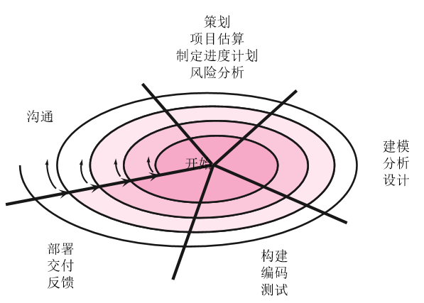
螺旋模型示意图

Slide 36
螺旋模型的优点
结合了原型的迭代性质与瀑布模型的系统性和可控性，是一种风险驱动型的过程模型。
采用循环的方式逐步加深系统定义和实现的深度，同时更好地理解、应对和降低风险。
确定一系列里程碑，确保各方都得到可行的系统解决方案。
始终保持可操作性，直到软件生命周期的结束。
风险驱动。

Slide 37
螺旋模型存在的问题
螺旋模型依赖大量的风险评估专家来保证成功。如果有较大的风险没有被发现和管理，肯定会发生问题。
软件开发人员应该擅长寻找可能的风险，准确的分析风险，否则将会带来更大的风险。

Slide 38
讨论
问题：假设要求你开发ー个软件，该软件的功能是把读入的浮点数开平方，所得到的结果应该精确到小数点后4位。你打算采用哪种软件过程模型？为什么？
Notes:
答：采用瀑布模型。
该问题需求明确，不太可能发生变化。

Slide 39
讨论
问题：假设你被任命为一家软件公司的项目负责人，你的工作是管理该公司已被广泛应用的字处理软件的新版本开发。由于市场竞争激烈，公司规定了严格的完成期限并且已对外公布。你打算采用哪种软件过程模型？为什么？
Notes:
答：采用增量模型。
对这个项目的一个重要要求是，严格按照已对外公布了的日期完成产品开发工作，因此，选择生命周期模型时、应该着重考虑哪种模型有助于加快产品开发的进度。使用增量模型开发软件时可以并行完成开发工作，因此能够加快开发进度。
这个项目是开发该公司已被广泛应用的字处理软件的新版本，从上述事实至少可以得出3点结论：第一，旧版本相当于一个原型，通过收集用户对旧版本的反映，较容易确定对新版本的需求，没必要再专门建立一个原型系统来分析用户的需求；第二，该公司的软件工程师对字处理软件很熟悉，有开发字处理软件的丰富经验，具有采用增量模型开发新版字处理软件所需要的技术水平；第三，该软件受到广大用户的喜爱，今后很可能还要开发更新的版本，因此，应该把该软件的体系结构设计成开放式的，以利于今后的改进和扩充。

Slide 40
讨论
问题：假设你负责开发一个位于火车站的交互式火车车次查询系统。你打算采用哪种软件过程模型？为什么？
Notes:
答：原型

Slide 41
讨论
问题：开发团队了解待开发软件的相关领域知识，尽管此系统庞大，但其较已经开发的系统差异并不大。你打算采用哪种软件过程模型？为什么？
Notes:
答：瀑布

Slide 42
讨论
问题：开发团队了解待开发软件的相关领域知识，尽管此系统庞大，但其较已经开发的系统差异并不大。你打算采用哪种软件过程模型？为什么？
Notes:
答：瀑布

Slide 43
专用过程模型
基于构件的开发—能够使软件复用
形式化方法模型—注重需求的数学规格说明
面向方面的软件开发—为定义、说明、设计和构建方面提供过程和方法
统一过程—一种“用例驱动、以构架为中心的迭代和增量”，软件过程和统一建模语言(UML)紧密结合

Slide 44
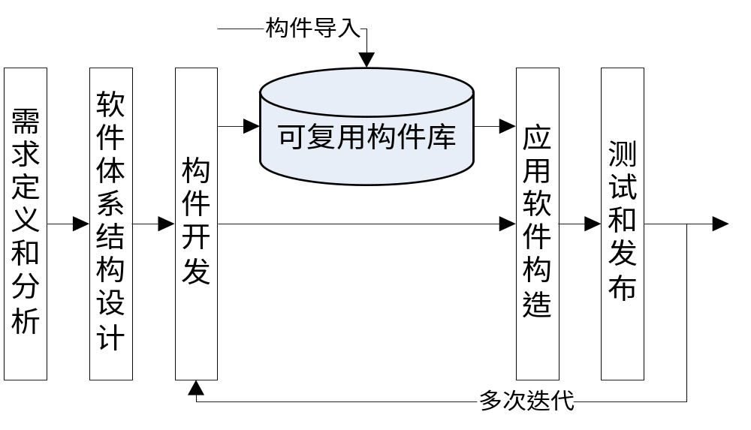
基于构件的开发
是在一定构件模型的支持下，复用构件库中的一个或多个软件构件，通过组合手段（集成）高效率、高质量地构造应用软件系统的过程。

Slide 45
优点：
  - 充分利用软件复用，提高了软件开发的效率。
  - 允许多个项目同时开发，降低了费用，提高了可维护性，可实现分步提交软件产品。
缺点：
  - 缺乏通用的构件组装结构标准，风险较大；
  - 构件可重用性和系统高效性之间不易协调；
  - 由于过分依赖于构件，构件质量影响着最终产品的质量。

Slide 46
形式化方法模型
参考：软件形式化方法概述
从广义上讲，形式化方法是借助数学的方法来解决软件工程领域的问题，主要包括建立精确的数学模型以及对模型的分析活动。
狭义的讲，形式化方法是运用形式化语言，进行形式化的规格描述、模型推理和验证的方法。
形式化方法原则上就是用数学与逻辑的方法描述和验证软件。
可以实现从描述到实现的自动转换。

Slide 47
形式化方法模型
有点
  能够开发出无缺陷的软件
缺点
  成本高、耗时
  对开发人员的技术水平要求高

Slide 48
思考与讨论
问题1：开发质量“足够好”的软件，有什么优点和缺点？
问题2：我们可以证明一个软件构件甚至整个程序的正确性（形式化方法），可是为什么并不是每个人都这样做？
Notes:
问题1：高质量意味工作量增加，即成本增加、开发时间延长。
问题2：形式化方法开发非常耗时、成本高、对开发人员的技术水平要求高。

